Slide 1
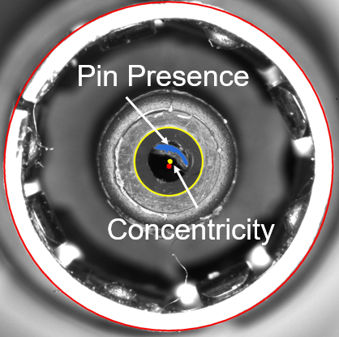
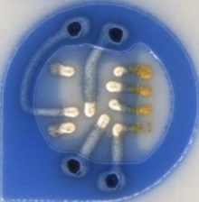
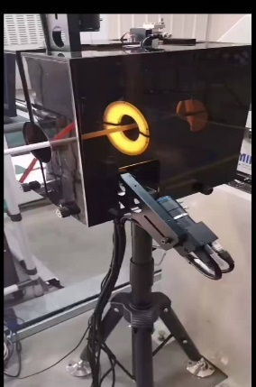
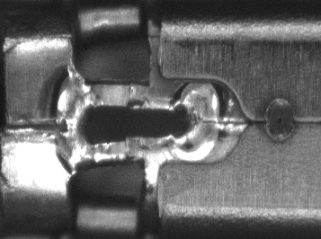

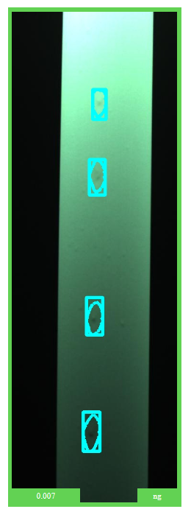
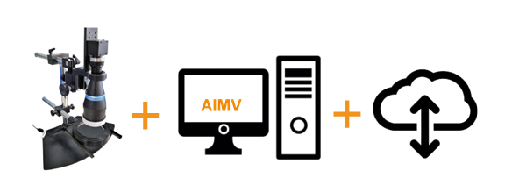
二维AI缺陷检测
对于缺陷检测
缺陷类型
污染、变色、反光、缺料、划痕、凹痕、焊痕、特征缺失、尺寸和位置等
在线检测
离线检测
无需编程工作困扰
只需几步，实现您的应用!
1
相机
系统
2
本地电脑
AIMV软件
3
位于云服务器的
AI模型训练平台

